Slide 1
Project Name : Daon
1.2.0
2022.06.24
Jaerim YU

Slide 2
History
2
Version. | Date. | Content. | Page. | Owner.
V1.0.0 | 2022/05/14 | 초기기획 버전 (최초버전) | - | 유재림
V1.1.0 | 2022/5/20 | Node js 로컬호스트 서버 연결 , 웹페이지 연결 | - | 유재림
V1.2.0 | 2022/06/24 | Node js로 mariaDB연결 , 글쓰기 페이지 추가 , 이미지 DB insert기능 추가 | - | 유재림

Slide 3
서비스 개요
3
구분 | 내용
기획목적 | 갤러리를 만들어서 학생들의 추억을 상기하고 , 앨범형식으로 웹사이트를 만들어서 관리하기 위함
기대효과 | 2학기말에 공식발표시, MT , 학교 축재등 여러가지 장소등에서 찍은 사진들을 그룹끼리 공유할 수 있을 것으로 기대함
기능요약 | 이점은 페이지 설명란에 자세히 설명 , 사진을 올리고 이를 유저들이 제거하거나 수정할 수 있음
기타사항 | 개발언어 : NODE JS V18.1.0 , HTML , CSS , 데이터 베이스 : MYSQL COMMENT : 이 프로젝트는 ai융합학부 개발국의 1인 1프로젝트임을 알려드립니다.

Slide 4
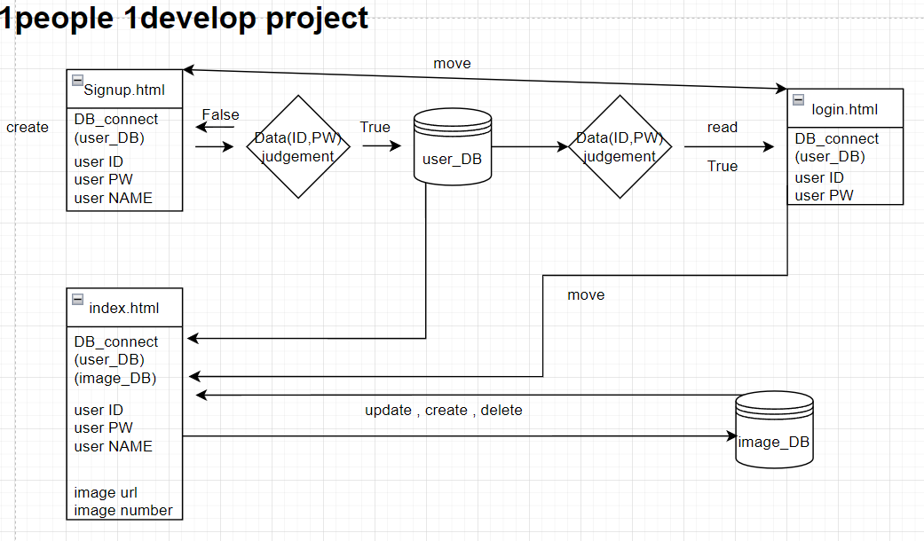
Database flow초기기획

Slide 5
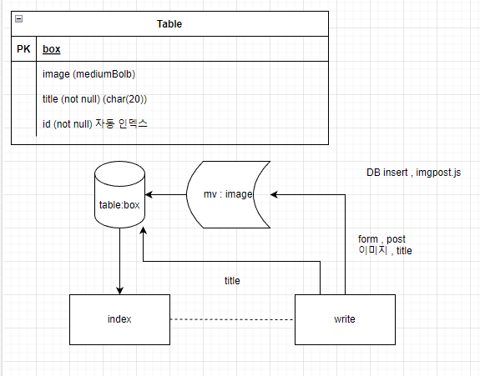
현재 데이터 흐름도

Slide 6
Comment
다음 슬라이드 부터는 초기기획안의 기본적인 페이지 구성과 User Flow 임을 알려드립니다.

Slide 7
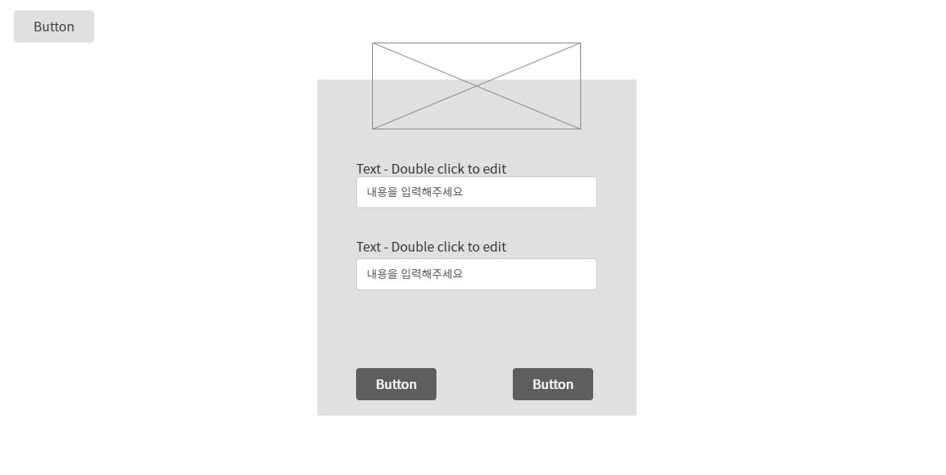
Login.html (로그인 창)
로그인
6
Summery.
요약 : 로그인 창 , 기능요약 : 아이디 입력 , 비밀번호 입력 , 아이디가 없으면 회원가입 ,비밀번호와 아이디가 일치해야 로그인이 됨
1 | 1-1. 로고 이미지: 프로젝트의 메인 로고의 이미지를 삽입할 것 ( 다온의 구름 이미지를 가급적 넣을 것 ) 1-2 로고 밑에 로그인 창이라 써 놓을 것
2 | 로그인 창 ID 입력 창 ID를 Input box에서 치고 DB와 연결되어 ID가 DB내에 있는 ID인지 판별할 것 없으면 prompt로 경고 메시지를 출력 할 것
3 | 로그인 창 PW 입력 창 PW를 Input box에서 치고 DB와 연결 판별 후 맞아야 로그인이 되고 main page로 넘어 가게 할 것 이것 또한 DB와 연결하고 ID와 같은 테이블에 놓을 것 (전체적으로 DB는 user 테이블과 image 테이블을 나눠 놓을 것 입니다.)
4 | 버튼형식으로 input을 제작하며 여기는 회원 가입 페이지로 넘어감
5 | 버튼형식으로 input을 제작하며 여기는 로그인 버튼으로 활용할 것
6 | 좌측 위 버튼은 되돌아 가기 버튼 : (연구중)
7 | ++comment : 전체적으로 파랑색과 분홍색을 이용할 것
6
1
2
3
4
5

Slide 8
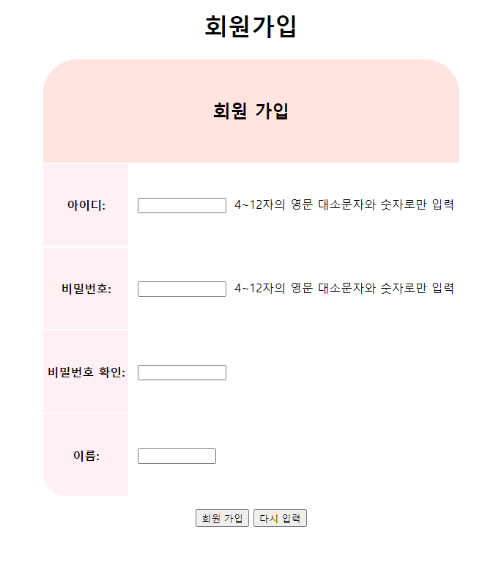
Signup.html (회원가입)
로그인
8
Summery.
요약 : 회원가입 , 아이디와 비밀번호를 입력하고 이를 DB에 등록
1 | Input box에 아이디를 입력할 수 있고 아이디는 아이디 입력 공식에 따라 입력이 가능 함
2 | 위와 동일 (단 PW를 입력하는 거임)
3 | 2번의 PW를 입력하는 것 동일해야지 회원가입이 됨 아니면 경고가 뜸
4 | 플레이어 이름을 입력하여 DB에 저장
5 | 이를 다 마치면 input box에 있는 정보들을 바탕으로 회원가입이 가능함 연결하는 DB는 user 테이블에 연결해서 정보를 등록
6 | 이 버튼을 누르면 input box가 초기화 됨
7 | ++comment : 회원가입 후 1번 page ( Login.html )로 갈거임
돌아가기 버튼
1
2
3
4
5
6

Slide 9
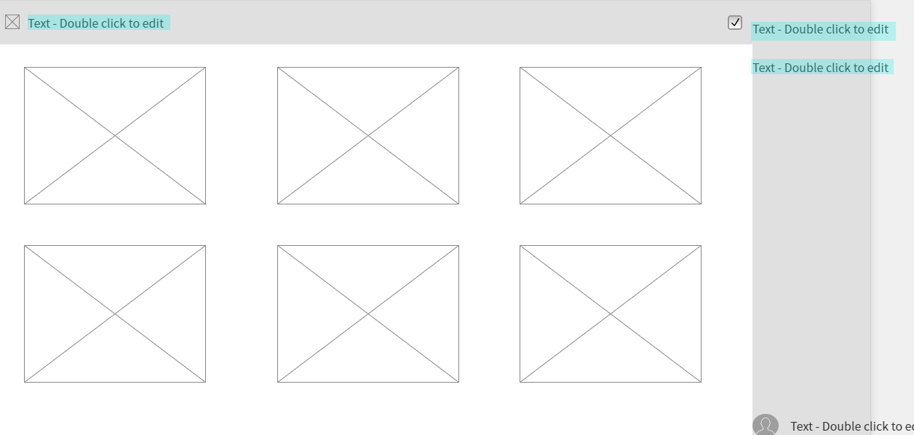
Index.html (메인 페이지)
메인
9
1
2
3
Summery.
요약 : 여기에다 사진을 올려서 앨범처럼 씀 , 반응형 페이지를 만들예정 이는 동아리 SSCC의 반응형을 참고할거임 , 대체적으로 이미지 배열은 12column grid를 사용해서 배치 할것
1 | 학생회의 로고를 부착
2 | 프로젝트이름 다온 갤러리 이름 적기
3 | 바형 체크박스로 사이드바 불러오기
4 | 로그인창으로 가는것 (링크)
5 | 회원가입 창으로 가는것 (링크) , 투명도를 설정해 투명하게 만들거임
6 | 이미지삽입 우클릭을 하면 삽입 제거 수정의 기능이 나오게끔 설정함
7 | 유저정보 (이름과 아이디를 여기에다 출력)
4
5
6
7

Slide 10
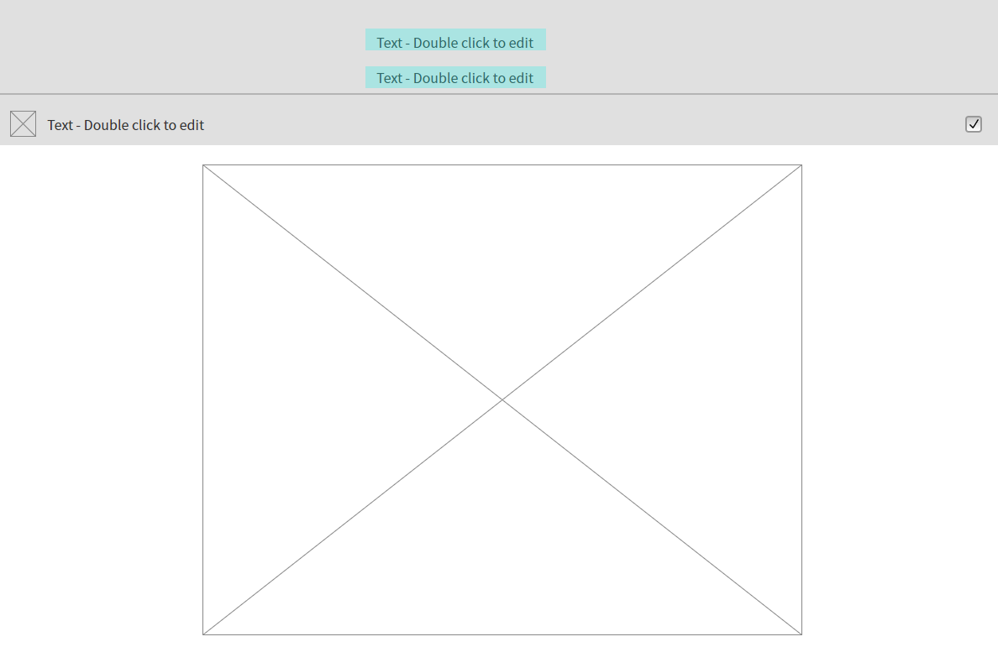
Index.html (회면이 좁아질때 반응형 )
메인
10
Summery.
전 index.html 페이지와 같은 페이지이나 화면이 좁아지면 이렇게 변함 기능은 같음
1 | 로그인
2 | 회원가입
3 | 아이콘
4 | 프로젝트이름
5 | 이미지
6 | 체크박스 사이드 바 , 불러오는 버튼
7 | ++add : 유저 정보란과 사이드바 class는 다름 ( 처음 index.html과 )
1
2
3
4
6
5

Slide 11
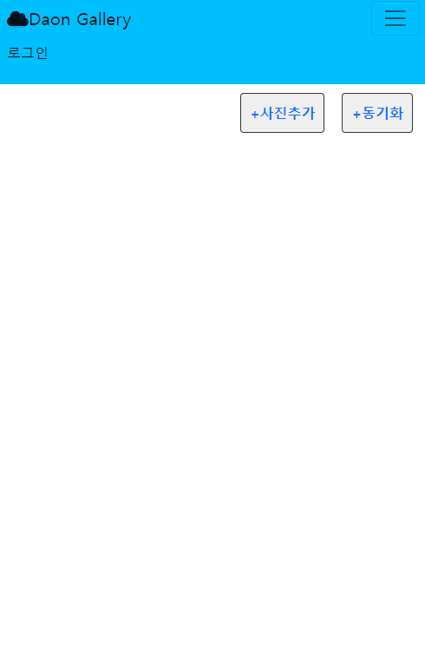
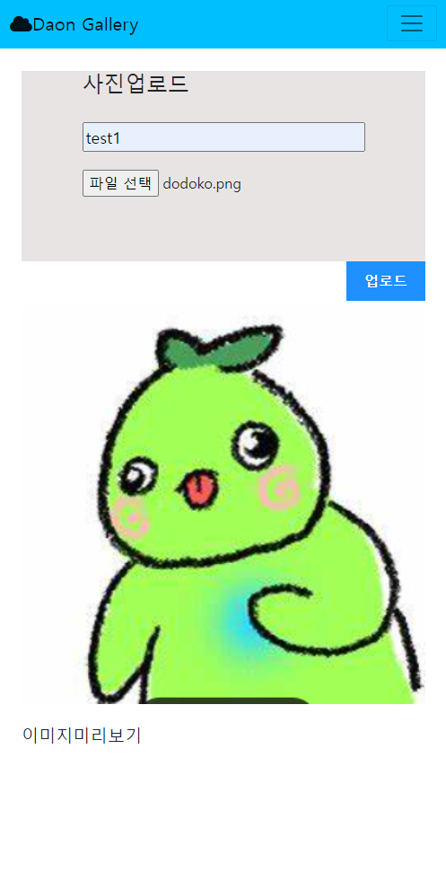
Index & write
현재 상황 (갤러리)
Summery.
전 index.html 페이지와 같은 페이지이나 화면이 좁아지면 이렇게 변함 기능은 같음
1 | 하드리셋 : ( 그냥 CSS -> 부트스트랩 )
2 | 갤러리 페이지 리셋
3 | Write페이지 추가 , 이미지 미리보기 추가
4 | 업로드 버튼 post 형식 DB연결
5 | 핸드폰으로 접속해도 똑같이 나옴
6 | 아래사진을 예제사진
7

Slide 12
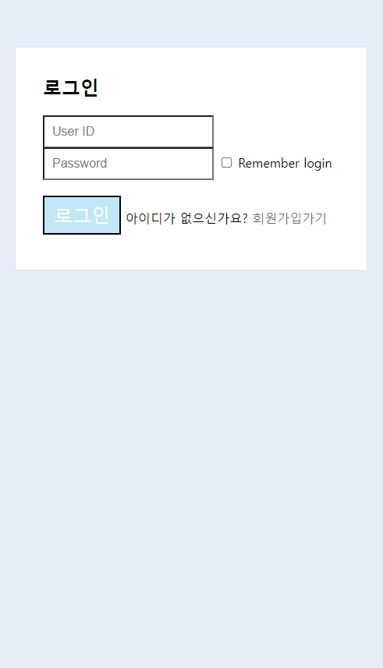
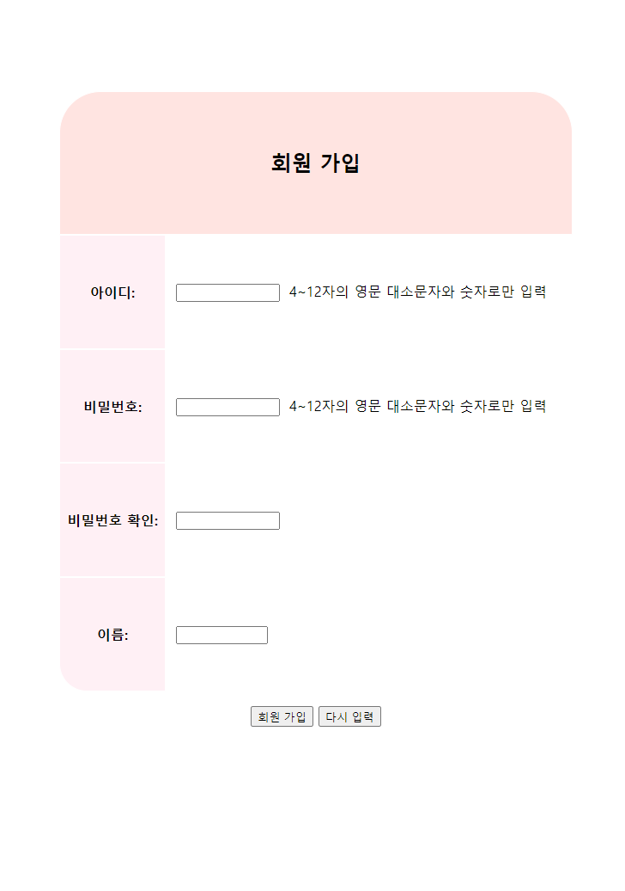
Login & singup
로그인
Summery.
전의 디자인과 같음 , 기능은 같으나 아직 벡엔드는 추가 안함 기능은 차후 패치예정 (패치진행도는 깃 레포지토리에서 확인 가능 회원가입 디자인 하드리셋예정 (CSS -> 부트스트랩) 아이디 , 비밀번호 요구사항이나 자바스크립트 함수는 남기고 다 리셋 , 반응형으로 만들어 폰에서도 잘 되게끔 패치예정
1 | 하드리셋 : ( 그냥 CSS -> 부트스트랩 )
2 | 회원가입 링크 추가
3 | 색깔 맞춤 (분홍 -> 파랑 계열)
4
5
6
7

Slide 13


후기(잡담) : 개발과정 중 있었던 일
Reset : 지금까지 했던 프론트와 벡엔드를 다 엎고 처음부터 시작
초기본(기획)
reset
reset
reset
현재상황

Slide 14
후기(잡담) : 개발과정 중 있었던 일

Slide 15
감사합니다

